Slide 1


Slide 2
Python
23 сентября 2021

Slide 3
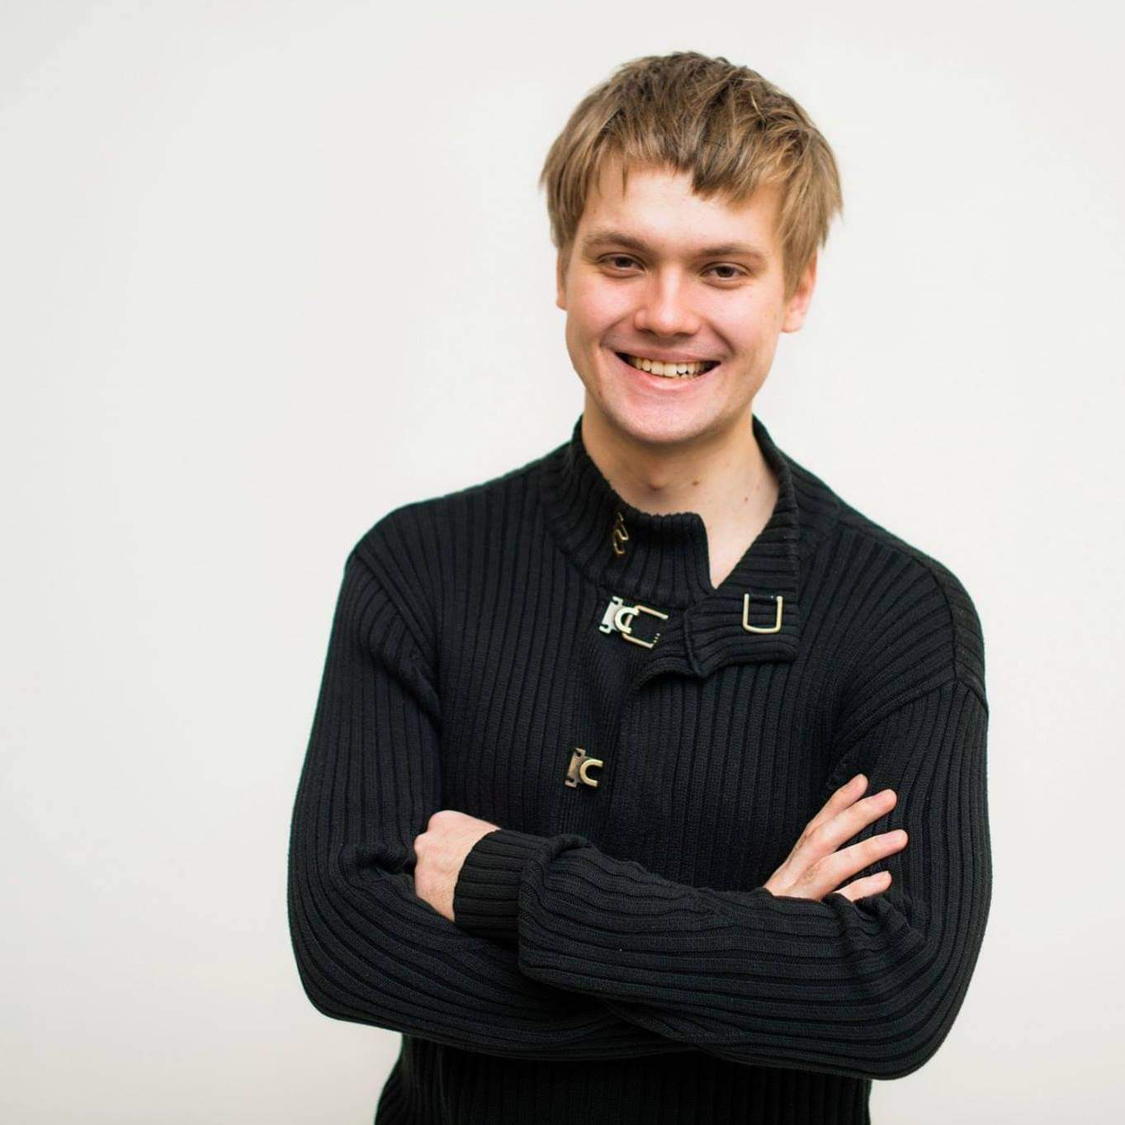
Слайд о преподавателе
Антон Леонов
- Разработчик-Аналитик в Яндексе
- До этого:
Старший аналитик данных в X5
Web-разработчик в Лаборатории Касперского
- Закончил Вышку магистратура “Big Data Systems”,
Магистратура ”Журналистика данных”, бакалавриат “Информатика”
Преподаю в Вышке – Цифровую грамотность и Программирование
Преподаю в Яндекс Практикуме аналитику данных для англоязычных когорт

Slide 4
План пары
Привет
Устройство курса
Что делать тем, кто уже что-то умеет прогать
Что можно делать, если прогать
Задачки
Техподдержка

Slide 5
Привет

Slide 6
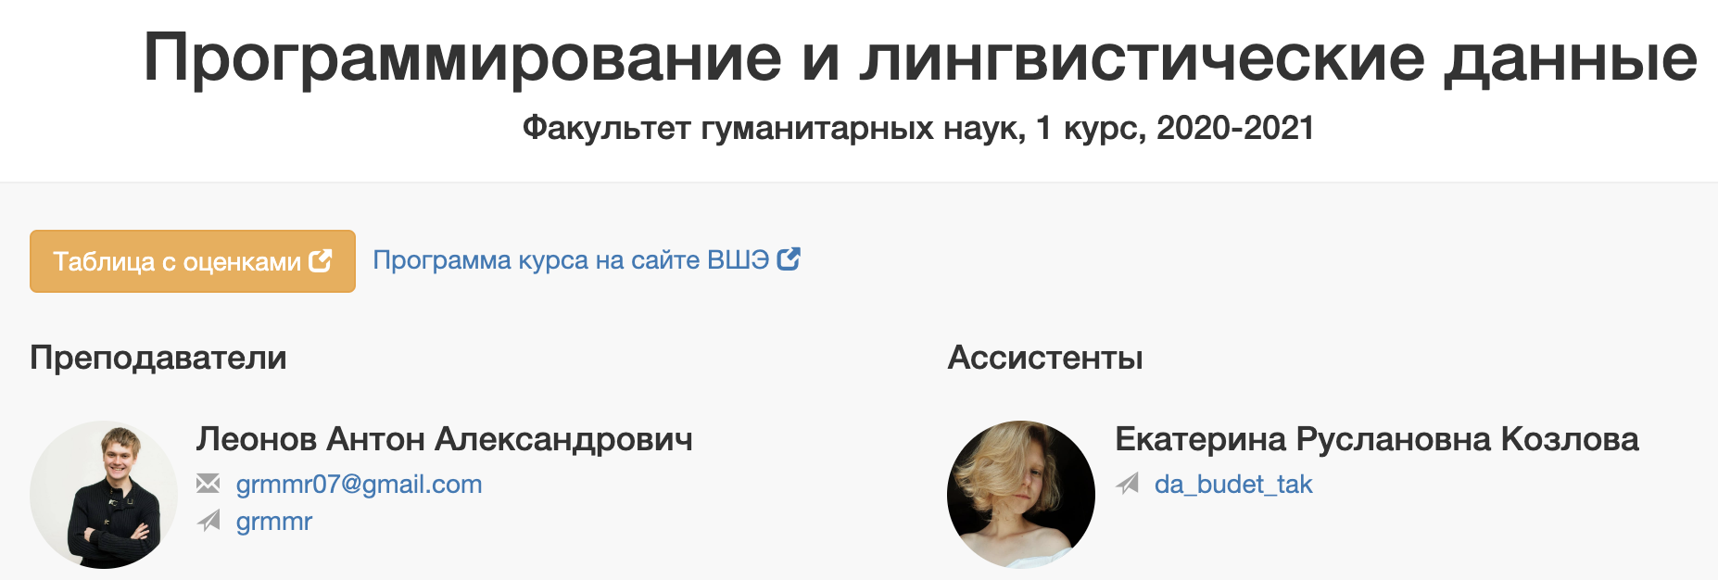
Страница курса: pykili.github.io
записи пар
домашки
материалы
формулы

Slide 7
Устройство курса

Slide 8
Устройство курса
Курс состоит из
пар
домашек
тестов на парах
кр (2шт)
проекта
экзамена
формула: 0.2дз + 0.2тесты + 0.2кр + 0.2проект + 0.2 экз

Slide 9
В сравнении с прошлым годом
Пересели с powershell на wsl
Добавили больше анализа данных
Добавили больше мыслительных практик
Добавили больше кураторов проектов
Установка WSL (для windows) - https://docs.microsoft.com/ru-ru/windows/wsl/install
Установка Anaconda (для всех) - https://www.anaconda.com/products/individual

Slide 10
ДЗ
Даются на 2 недели
Сдаются через телеграм-бота (мы напишем в чат инструкцию)
Телеграм-бот ведёт страничку вашей домашки на гитхабе
Как минимум один раунд промежуточного рецензирования (кодревью) на гитхабе, если ваш код отправлен раньше, чем за 48 часов до дедлайна
промежуточное рецензирование — это комментарии и советы о том, что в дз стоит улучшить
Первое ДЗ будет в конце этой недели!

Slide 11
Тесты
На парах, 15-20 минут в гуглформе по блоку прошедших тем.
Больше для понимания что хорошо в голове отложилось, а что надо повторить.

Slide 12
Кр
В конце 1 модуля
несколько больших задач
В конце 2 модуля
несколько больших задач

Slide 13
Проект
середина 3 модуля — середина 4 модуля
командой из 2-3 человек
темы предлагаются в начале 3 модуля, можно предложить свою
есть куратор: препод, ассистент или старшекурсник
результат проекта: репозиторий + защита

Slide 14
Экзамен
Похож на кр, но покрывает все темы курса, тоже несколько больших задач

Slide 15
(это некоторые проекты 2020 года, которые я стащил с сайта новостей ШЛ)
Стилометрия пабликов: можно ли отгадать паблик по комментариям? – https://github.com/callateporfa/verycoolproject.
Телеграм бот для поиска кинофильмов – https://github.com/elinkamaeva/MoviesBot.
Решение полиномов второго порядка – https://github.com/polina-fadeeva/projekt.
Игра в жанре Roguelike: фонетика – https://github.com/entrapolarity/Phonetics-Roguelike.
Игра "Спаси собачку" – https://github.com/aRahna/SaveAnnoyingDog.
Автоматическое определение эмоций в текстах сообщений –https://github.com/linap78/sentiment-analysis.
Оптическое распознавание церковнославянского –https://github.com/PavelAstafyev/CSLAV_OCR_1.0.
Корректор ошибок – https://github.com/k-sanyal/auto_corrector.
Бот-трекер приема воды – https://github.com/EkaterinaVoit/Water-control-bot.
Сравнение лексики условно “провластных” и “независимых” СМИ по нескольким факторам – https://github.com/IvAnastasia/News-lexical-analysis.

Slide 16
Оценивание
оценка за каждую работу — это sensitive информация,
мы будем поддерживать её закрытость: ваша оценка известна только преподам, ассистентам и вам

Slide 17
Зачем программировать

Slide 18
Что можно делать с умением прогать
программировать за деньги
колдовать данные и ИИ вообще
заниматься ИИ про язык
делать DH
дополнять лингвистические исследования CS методами
строить тулзы и инфраструктуры для лингвистической работы
уменьшать разрыв между комп и теор лингвистами

Slide 19
ИИ про язык, NLP, автобрея

Slide 20
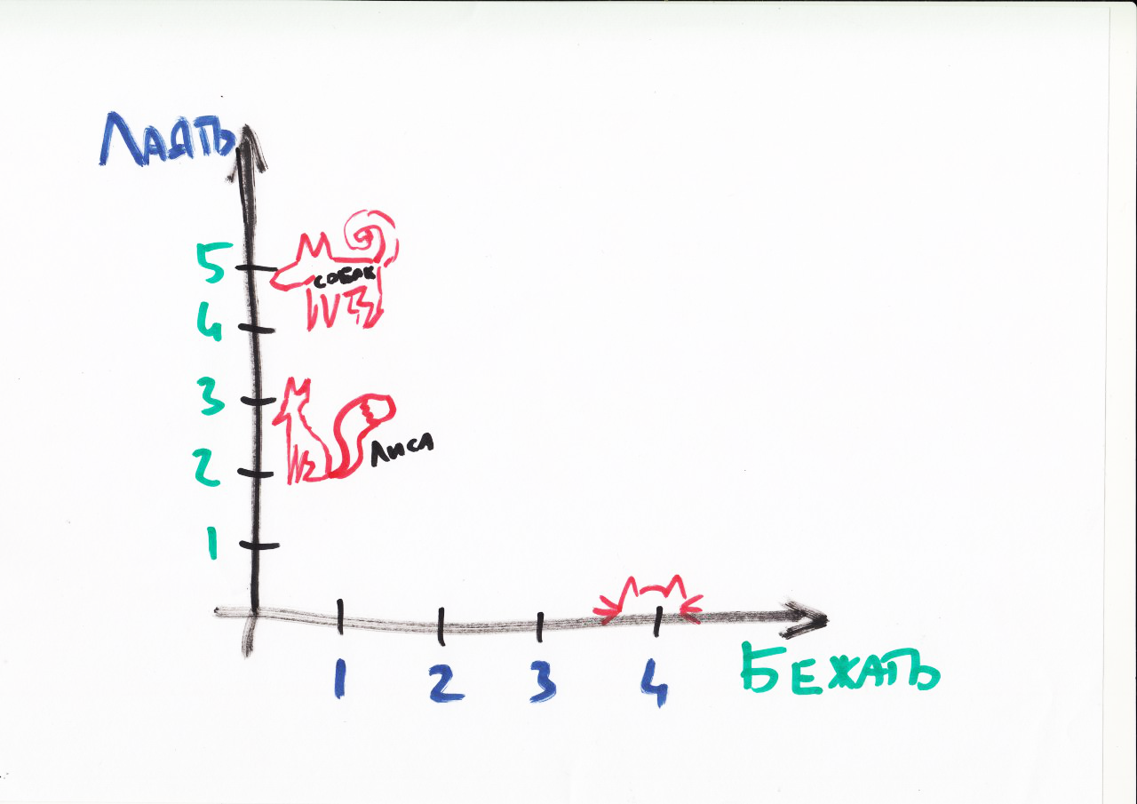
Превратим всё в векторы
автор картинки: Даня Скоринкин

Slide 21
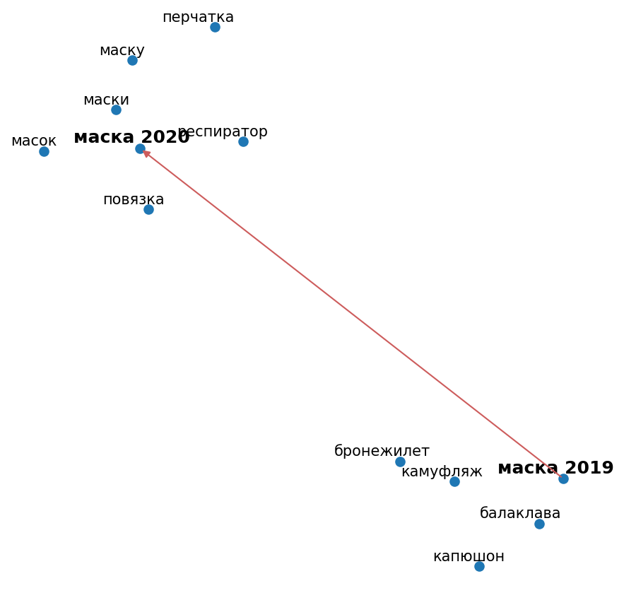
Эволюция слов во времени

Slide 22
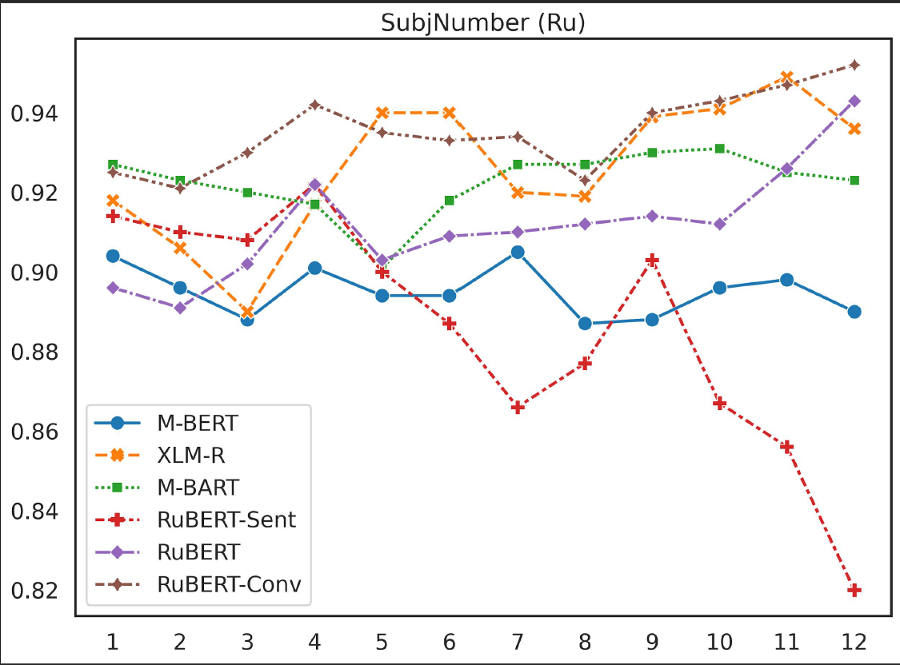
Одна линия — один алгоритм
Цифры снизу — этапы алгоритма
Цифры сбоку — насколько алгоритм понимает что-то про число подлежащего (я бросил vs мы бросил)

Slide 23
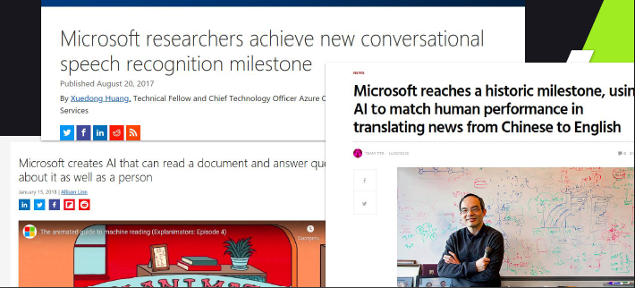
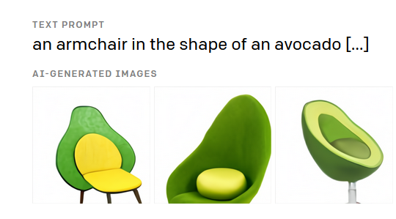
Компьютеры опять превзошли людей?

Slide 24
Что можно делать с умением прогать
программировать за деньги
колдовать данные и ИИ вообще
заниматься ИИ про язык
делать DH
дополнять лингвистические исследования CS методами
строить тулзы и инфраструктуры для лингвистической работы
уменьшать разрыв между комп и теор лингвистами

Slide 25
DH

Slide 26
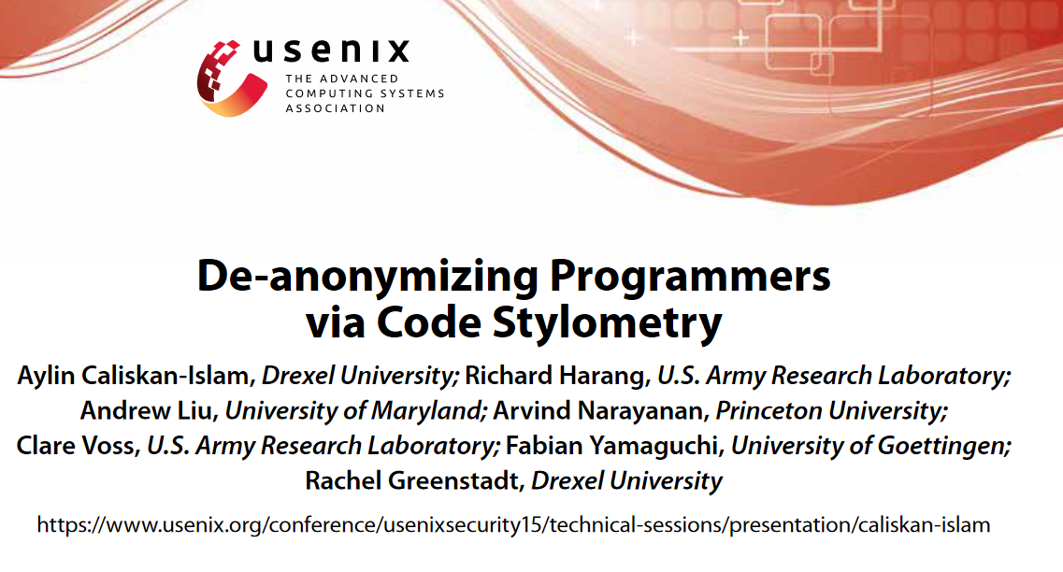
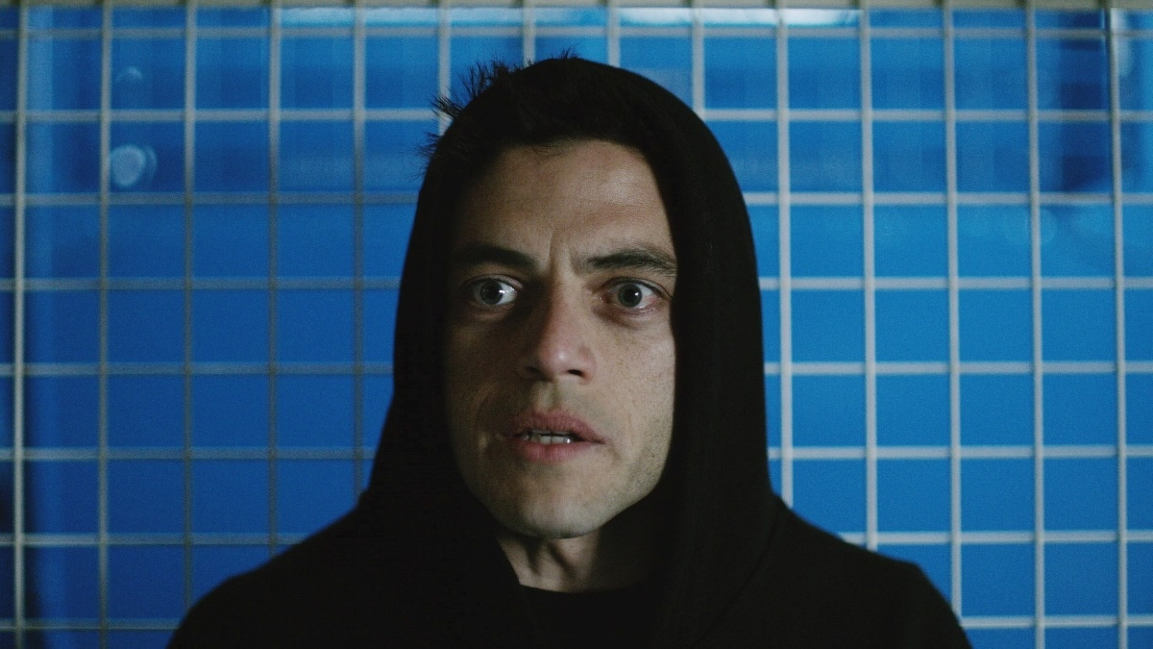

Slide 27
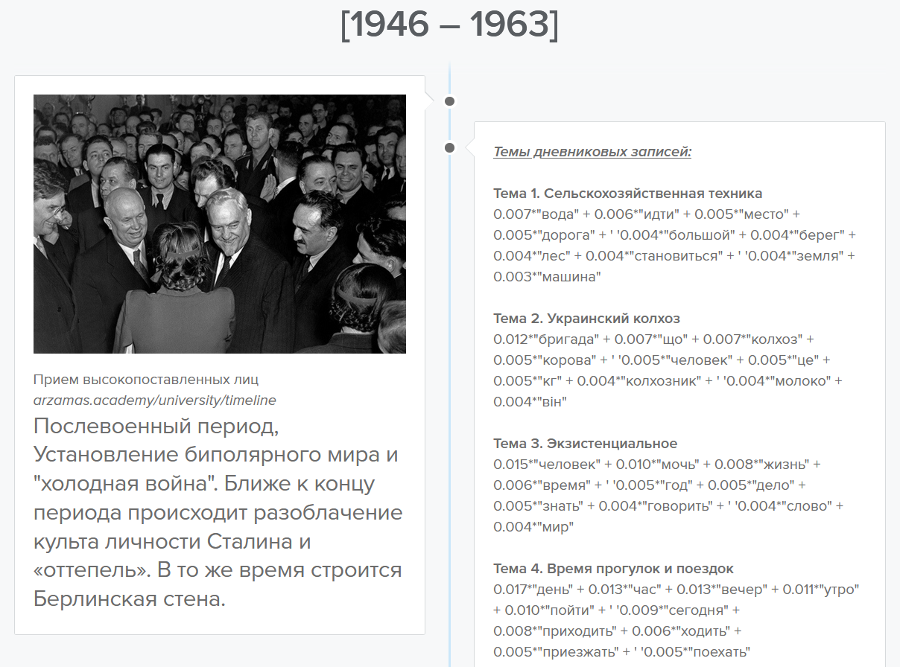
Моделирование тем

Slide 28
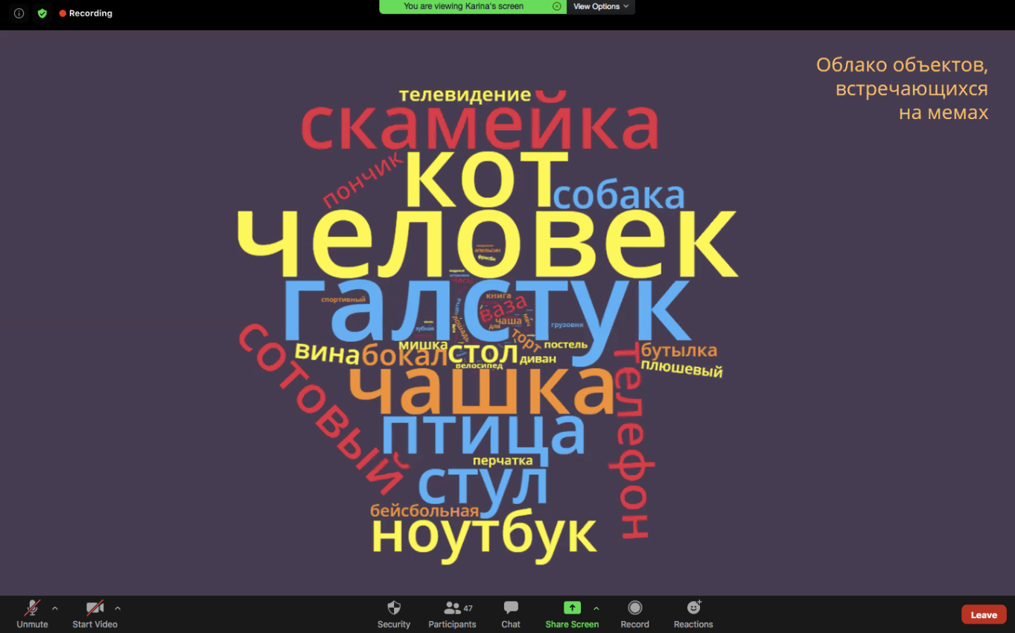
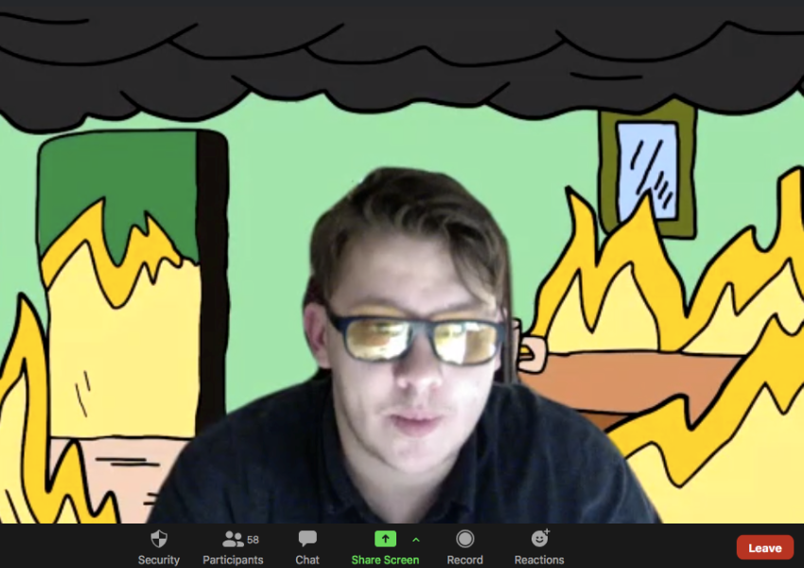
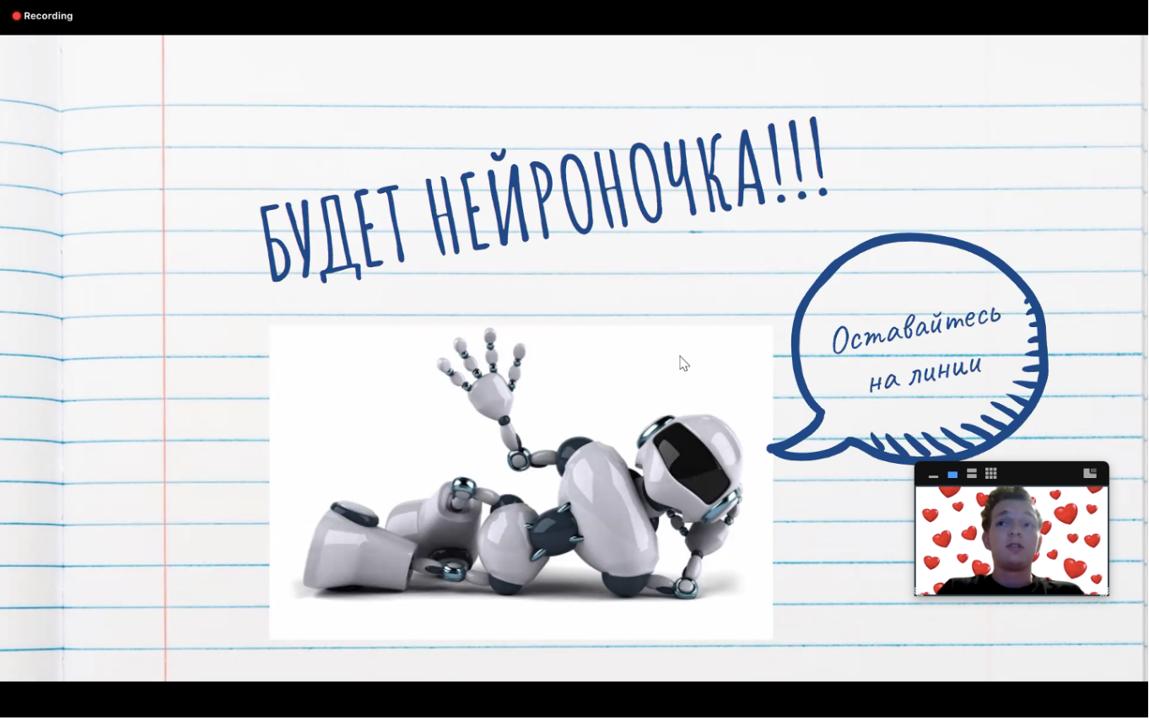
хакатоны

Slide 29
Что можно делать с умением прогать
программировать за деньги
колдовать данные и ИИ вообще
заниматься ИИ про язык
делать DH
дополнять лингвистические исследования CS методами
строить тулзы и инфраструктуры для лингвистической работы
уменьшать разрыв между комп и теор лингвистами

Slide 30
разработка для лингвистики

Slide 31
sil.org

Slide 32
Что можно делать с умением прогать
программировать за деньги
колдовать данные и ИИ вообще
заниматься ИИ про язык
делать DH
дополнять лингвистические исследования CS методами
строить тулзы и инфраструктуры для лингвистической работы
уменьшать разрыв между комп и теор лингвистами

Slide 33
field NLP

Slide 34
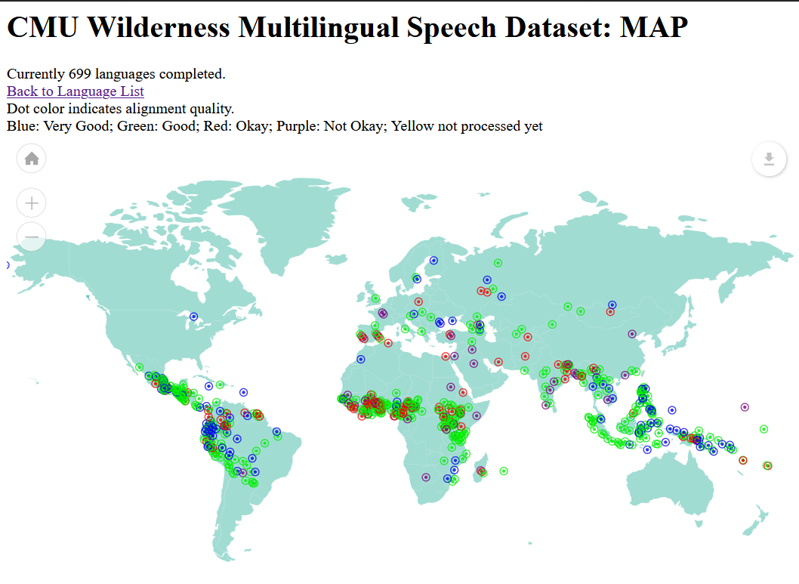

Slide 35
🐍адачки

Slide 36
если у вас нет сейчас компа (или не удалось установить анаконду), сегодня используйте repl.it/languages/python3

Slide 37
Что такое питон
Питон — это язык программирования. Todo что это значит
Питон — это программа, которая
читает тексты с инструкциями на языке питон
заставляет компьютер выполнять записанные инструкции

Slide 38
План
арифметика: +, -, /, *, //, %, **
переменные
базовые числовые типы - int и float
строковый тип str
функция input()
скрипты
функция print()

Slide 39
Запуск интерактивного интерпретатора Python
Из командной строки, набрав python3
Правильно — это если первая строка, которая напечатается после запуска, будет начинаться с Python 3.
Неправильно — если она начинается с Python 2.
Выйти из интерпретатора можно набрав в нём exit()

Slide 40
Преобразование между типами
>>> a = input("введите строку ")
введите строку сорока
>>> b = input("введите число ")
введите число 8
>>> a*b
Traceback (most recent call last):
File "<stdin>", line 1, in <module>
TypeError: can't multiply sequence by non-int of type 'str'
>>> b
'8'
>>> c = int(b)
>>> c
8
>>> a*c
'сорокасорокасорокасорокасорокасорокасорокасорока'

Slide 41
Что можно делать со строками
Складывать
Умножать на число
>>> "asdfasdf" * 2
'asdfasdfasdfasdf'
Смотреть на i-тую по счёту букву (если она есть)
>>> "asdfasdf"[3]
'f'
Смотреть на длину строки
>>> len("asdfasdf")
8
Для записи строки в коде можно использовать как одинарные', так и двойные" кавычки
Можно ещё много что делать, потом узнаем

Slide 42
Скрипты .py
Можно записать последовательность инструкций в текстовый файл
И попросить питон выполнить этот файл, все инструкции по очереди выполнятся
Такие файлы принято называть my_cool_file_name.py (суть в суффиксе .py),
.py это просто кусок имени файла, не имеет никакой волшебной силы
Такие файлы называются скриптами
В отличие от интерактивного интерпретатора, при выполнении питоном текстового файла результаты каждой команды не печатаются, а печатается только то, что мы попросим командой print(штука)

Slide 43
Скрипты .py | Запуск
Запустить текстовый файл с кодом, можно открыв командную строку или терминал в папке с этим текстовым файлом и написав python3 имя_файла_с_кодом

Slide 44
print("Hello world")
Создать текстовый файл с содержимым
my_message = "Hello world"
print(my_message)
Командной строкой в папке с этим файлом просим питон этот файл запустить
В ответ печатается текст
Hello world
Т.к. my_message просто хранит в себе результат строки, вместо этого кода можно обойтись одной строкой:
print("Hello world")

Slide 45
Задачки
напечатать "Hello USERNAME"
Юзернейм вводится с клавиатуры
напечатать Hello USERNAMEUSERNAMEUSERNAMEUSERNAME
Повторить строку username столько раз, сколько ввёл пользователь. Соотв помимо строки USERNAME считать с клавиатуры кол-во раз для повтора.

Slide 46
Техподдержка

